Slide 1
Thingsboard Custom Widget

Slide 2
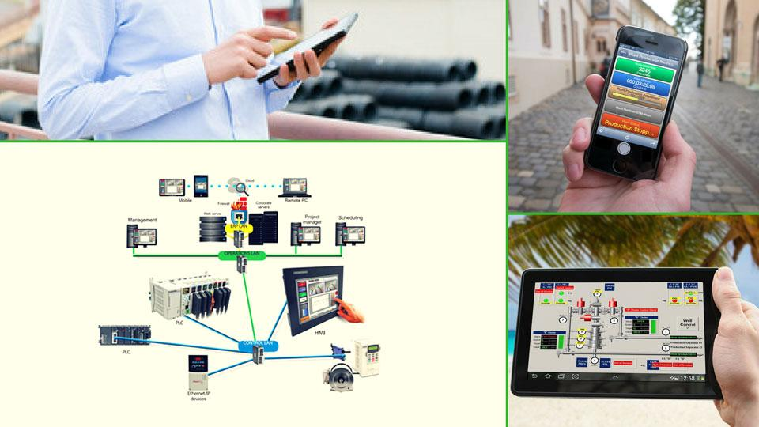
Thingsboard Custom Widget
GAIZKA BELLIDO

Slide 3
Edukiak
Sarrera
Widget-aren definizio berri bat sortuz
Basic widget API
Debugging tools
I. Ariketa: Etiketa sinplea
5. Settings schema
II. Ariketa: Widget konplexuagoa

Slide 4
Thingsboard Custom Widget
1. Sarrera
Thingsboard-eko widget-ak erabiltzaile-interfazeko modulu osagarriak dira.
Erabiltzailearentzat diseinatutako funtzioak eskaintzen dituzte, hala nola datuen bistaratzea, urruneko gailuen kontrola, alarmen kudeaketa eta eduki pertsonalizatuaren bistaraketa.

Slide 5
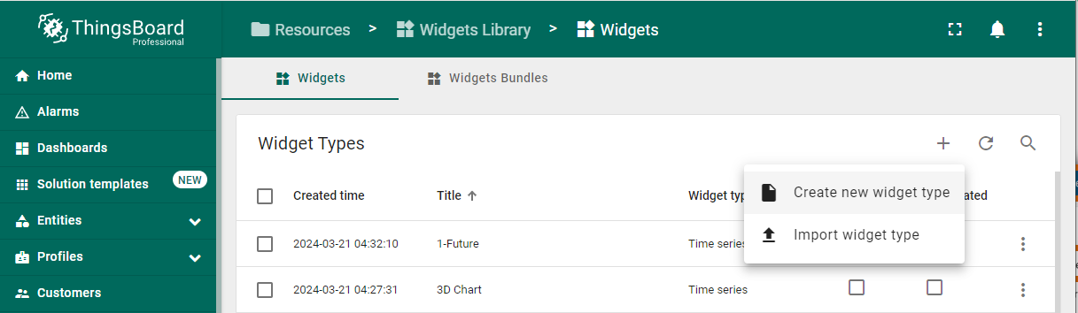
Thingsboard Custom Widget
2. Widget definizio berria sortzen
Widget definizio berri bat sortzeko, nabigatu "Widget Library"-ra eta ireki "Widgets“ taldea.
"Widgets" ikuspegian, egin klik "+" botoian pantailaren eskuineko goiko aldean eta gero egin klik "Widget berri bat sortu" botoian.

Slide 6
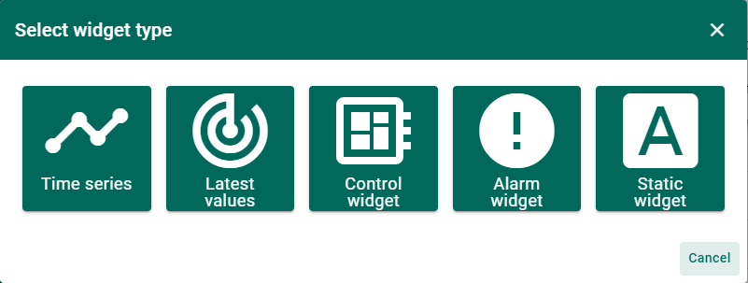
Thingsboard Custom Widget
2. Widget definizio berria sortzen
“Select widget type" leihoa agertu beharko litzateke garatu nahi duzun widget motari dagozkion hautaketa-aukerekin.

Slide 7
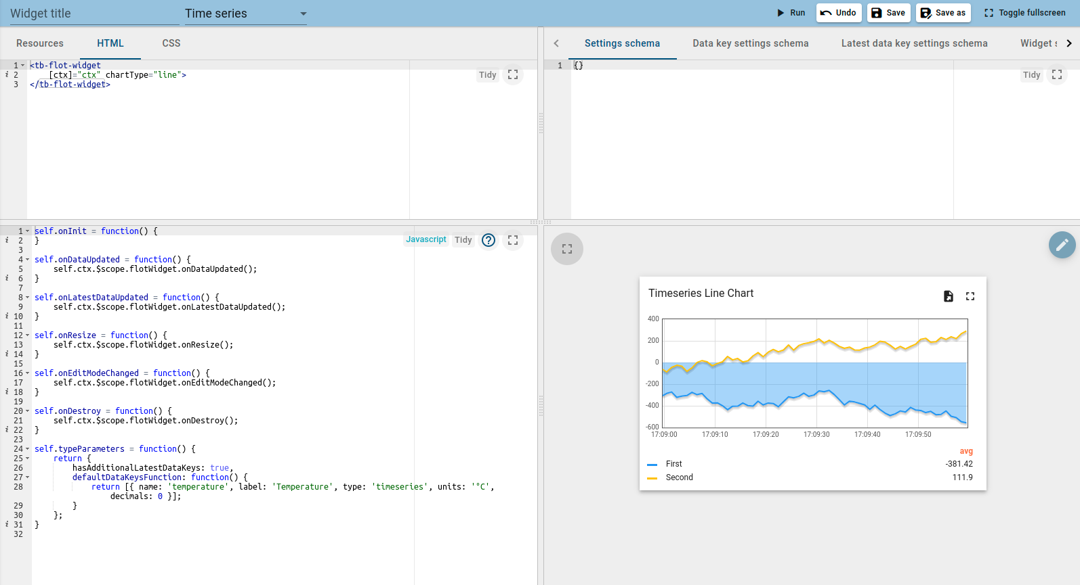




Thingsboard Custom Widget
2. Integrated Widget Editor
Horren ondoren, "Widget editorea" orria irekiko da, aurrez hautatutako widget motaren arabera hasierako widget txantiloi batekin beteta.
Lau atal nagusi:
Resources/HTML/CSS
JavaScript
Settings schema
Widget preview

Slide 8
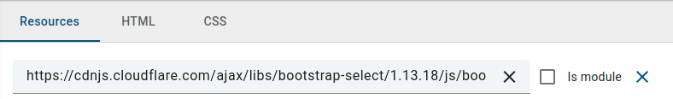
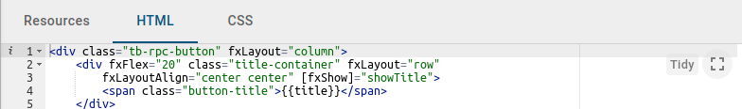
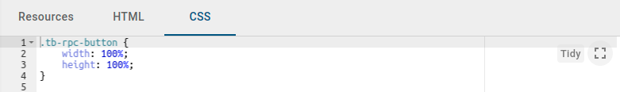
Thingsboard Custom Widget
2. Integrated Widget Editor
1. Resources/HTML/CSS section
Baliabideak widget-ak erabiltzen dituen kanpoko JavaScript/CSS baliabideak zehazteko erabiltzen da.
HTMLk widget-aren HTML kodea du
CSSk widget-aren CSS estiloko definizio bereziak ditu

Slide 9
Thingsboard Custom Widget
2. Integrated Widget Editor
2. JavaScript
Baliabideak widget-ak erabiltzen dituen kanpoko JavaScript/ CSS baliabideak zehazteko erabiltzen da.

Slide 10
Thingsboard Custom Widget
2. Integrated Widget Editor
3. Settings schema
Baliabideak widget-ak erabiltzen dituen kanpoko JavaScript/ CSS baliabideak zehazteko erabiltzen da.

Slide 11
Thingsboard Custom Widget
2. Integrated Widget Editor
4. Widget preview
Baliabideak widget-ak erabiltzen dituen kanpoko JavaScript/ CSS baliabideak zehazteko erabiltzen da.

Slide 12
Thingsboard Custom Widget
2. Integrated Widget Editor
Widget Editor Toolbar
Widget-editorearen tresna elementu hauek ditu:
Widget title: Widgetaren definizioaren izenburua zehazteko erabiltzen da.
Widget type: Widgetaren definizio mota zehazteko erabiltzen da.
Run botoia: Widget kodea exekutatzeko eta emaitza widget-aren aurrebista atalean ikusteko erabiltzen da.
Undo botoia: Editorearen atal guztiak gordetako azken egoerara itzultzen ditu
Save botoia: Widgetaren definizioa gordetzen du
Save as botoia: Widget-definizioaren kopia berri bat gordetzeko aukera ematen du

Slide 13
Thingsboard Custom Widget
3. Basic widget API
[self.ctx…]
Widget-aren kodearekin lotutako guztia JavaScript atalean dago. Widgetaren instantziara erreferentzia den self aldagaia erabilgarri dago. self aldagaia widgetaren testuingurura erreferentzia duen ctx propietatea dauka, eta azken hau widgetaren instantziak erabiltzen dituen API eta datu guztiak dauzka. Hemen azpian widgetaren testuinguru propietateen deskribapen labur bat dago:
Property | Description
width | Current width of widget container in pixels.
height | Current height of widget container in pixels.
settings | Widget settings containing widget specific properties according to the defined settings json schema.
datasources | Array of resolved widget datasources. See Subscription object.
data | Array of latest datasources data. See Subscription object.
defaultSubscription | Default widget subscription object contains all subscription information, including current data, according to the widget type. See Subscription object.

Slide 14
Thingsboard Custom Widget
3. Basic widget API
[Oinarrizko funtzioak]
Widget berri bat ezartzeko, JavaScript funtzio hauek definitu behar dira (Oharra: funtzio bakoitza aukerakoa da eta widgetaren portaera zehatzaren arabera inplementatu daiteke):
Funtzioa | Deskribapena
onInit() | Widget-a inizializaziorako prest dagoenean exekutatzen den lehen funtzioa. Widget-aren DOM-a prestatzeko, widget-aren konfigurazioa prozesatzeko eta hasierako harpidetza-informazioa erabiltzeko erabili behar da.
onDataUpdated() | Datu berriak widget harpidetzatik eskuragarri daudenean exekutatzen da. Widget (ctx) testuinguruko datu berrienetara sar daiteke.
onResize() | Widget edukiontziaren tamaina aldatzen denean exekutatzen da. Zabalera eta altu berriena widget (ctx) testuingurutik lor daitezke.
onDestroy() | Widget-aren elementua suntsitzen denean exekutatzen da. Baliabide guztiak garbitzeko erabili behar da, beharrezkoa izanez gero.

Slide 15
Thingsboard Custom Widget
3. Basic widget API
[Inter - widget transmizio zerbitsua]
Transmisio-zerbitzua (BroadcastService) erabiltzailearen interfazearen mailan widget-en artean datuak trukatzeko erabiltzen da.
Función | Descripción
broadcast(name, args) | Bidali datuak harpidedunei. name: identifikatzaile bakarra, argc : bidali nahi dituen datuak.
on(name, listener) | Harpidetu datuetara identifikatzaile bakarra erabiliz eta, ondorioz, ekar identifikagarri horiek. Harpidedun batzuk erans daitezke. Izenak harpidetzarako identifikatzaile bakar gisa balio du, eta entzulea, berriz, jasotako datuak prozesatzeko funtzioa da.

Slide 16
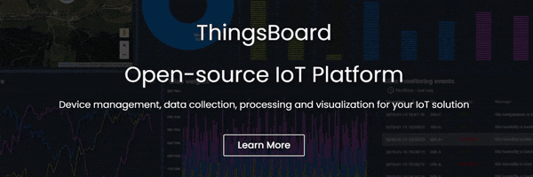
Thingsboard Custom Widget
3. Basic widget API
Widget-en garapen gida (dokumentazio ofiziala)
https://thingsboard.io/docs/user-guide/contribution/widgets-development

Slide 17

Thingsboard Custom Widget
4. Debugging tools
Debug metodorik errazena web kontsolaren irteera erabiltzea da:
Erabili console.log(...) widget-aren JavaScript kodearen edozein zatitan.
b) Beste debug metodo bat eta eraginkorrena nabigatzailearen garatzaile herramintak inbokatzea da:
debugger; deklarazioa idatziz interesatzen den widget kodearen lekuan. Nabigatzailearen garatzaile herraminta (gaituta badago) automatikoki etengo du JavaScript exekuzioa. Bertan momentuko datuak aztertu daitezke.
Informazio gehiago:
https://medium.com/@diego.coder/un-vistazo-a-las-chrome-devtools-38e780502932

Slide 18


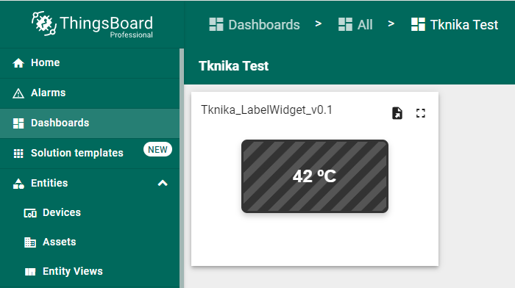
Thingsboard Custom Widget
I. Ariketa: Etiketa sinplea
Helburua:
Widget mota berri bat sortuko dugu. Honek neurri-unitatearekin batera jasotako azken balioa erakutsi behar du. Horretarako, deskribapen funtzionaletatik abiatuta kodea sortzeko gai den IA bat erabiliko dugu.

Slide 19
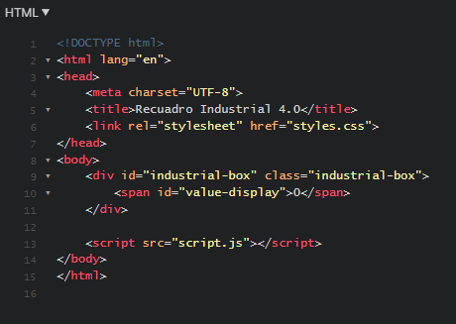
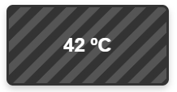
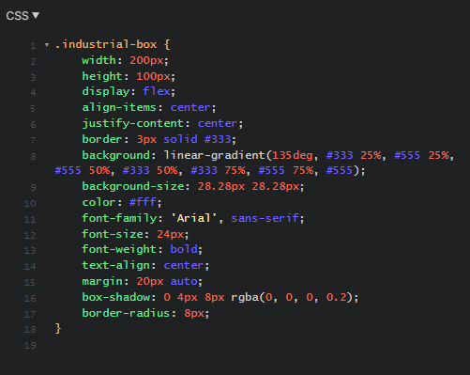
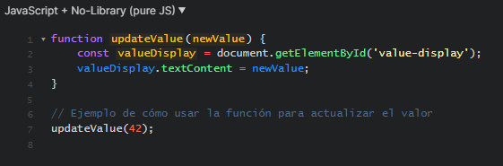
Thingsboard Custom Widget
I. Ariketa: Etiketa sinplea
Human2IA: Necesito hacer un pequeño recuadro con colores, tipo era industrial 4.0, donde colocar un valor y una función JavaScript para asignar dicho valor desde mi código de un widget de Thingsboard
Sortutako kodeak 3 zati ditu:
HTML kodea
CSS kodea
JavaScript kodea

Slide 20
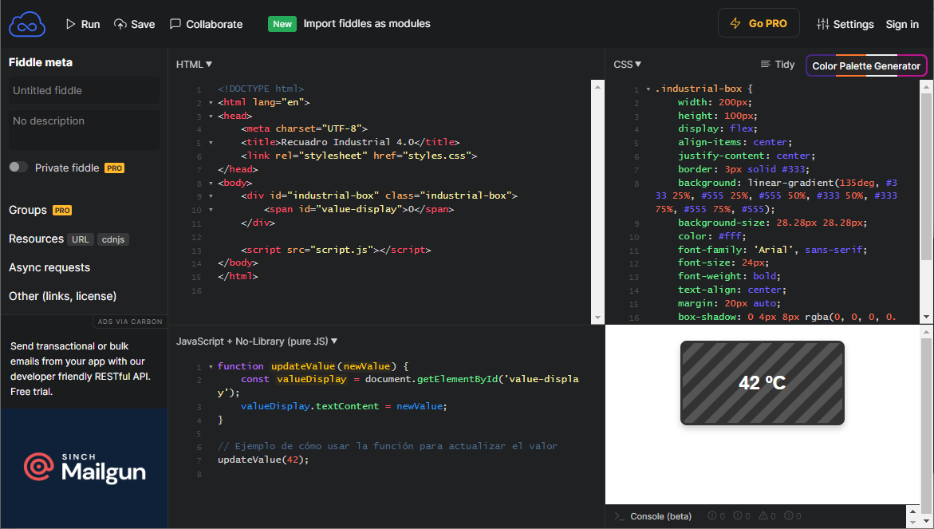
Thingsboard Custom Widget
I. Ariketa: Etiketa sinplea
JSFiddle (edo antzekoa) erabiliko dugu IAk proposatutako emaitza azkar bistaratzeko. JSFiddle online IDE bat da, eta erabiltzaileek HTML, JavaScript eta CSS kodeak editatu eta gauzatzeko aukera ematen die orrialde bakar batean.
https://jsfiddle.net
Kode-zatiak kopiatu (HTML/CSS/JavaScript) JSFiddle-ren atal bakoitzean.
Run botoia sakatu IAk planteatutako konponbidearen aurrebistaraketa sortzeko.

Slide 21
Thingsboard Custom Widget
I. Ariketa: Etiketa sinplea
Gure lehen widget "homemade" sortzeko unea da.
Gure helburua "Last values" motako widget bat sortzea da, Thingsboarden gordetako azken balioa bakarrik erakusteko.

Slide 22
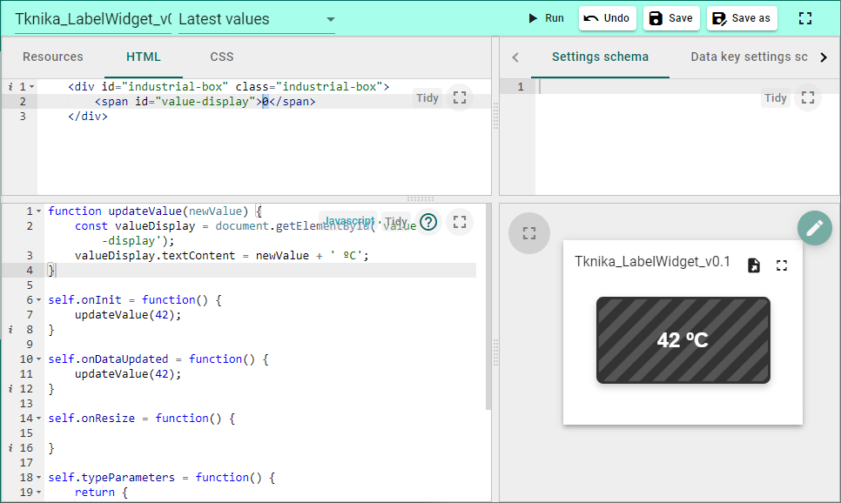
Thingsboard Custom Widget
I. Ariketa: Etiketa sinplea
<body> ataleko edukia bakarrik kopiatu <script> atala gabe

Slide 23
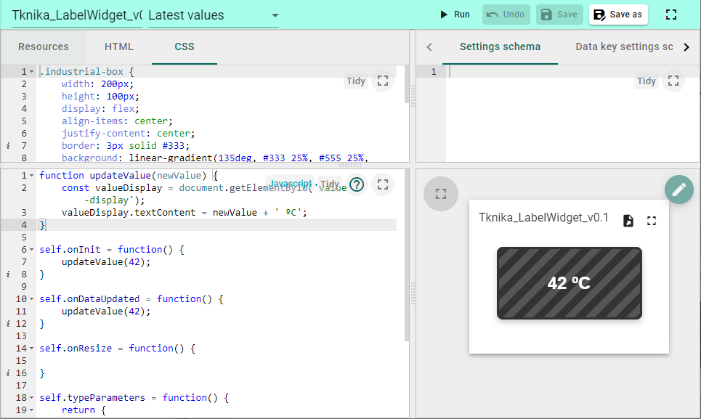
Thingsboard Custom Widget
I. Ariketa: Etiketa sinplea
CSSren eduki guztia kopiatu

Slide 24
Thingsboard Custom Widget
I. Ariketa: Etiketa sinplea
TB API-ren oinarrizko funtzioak
/* Función que se ejecuta al cargar el widget */
self.onInit = function() {
}
/* Función que se ejecuta cuando existe un nuevo valor el que mostrar*/
self.onDataUpdated = function() {
}
self.onResize = function() {}
self.onDestroy = function() {}
Thingsboardeko API funtsaren oinarrizko funtzioak kopiatu eta IAk sortutako funtzioa gehitu.

Slide 25
Thingsboard Custom Widget
I. Ariketa: Etiketa sinplea
IAk sortutako funtzioari deiak gehitu
/* Función que se ejecuta al cargar el widget */
self.onInit = function() {
updateValue(42);
}
/* Función que se ejecuta cuando existe un nuevo valor el que mostrar*/
self.onDataUpdated = function() {
updateValue(42);
}
Previsualizar widget mediante botón Run

Slide 26
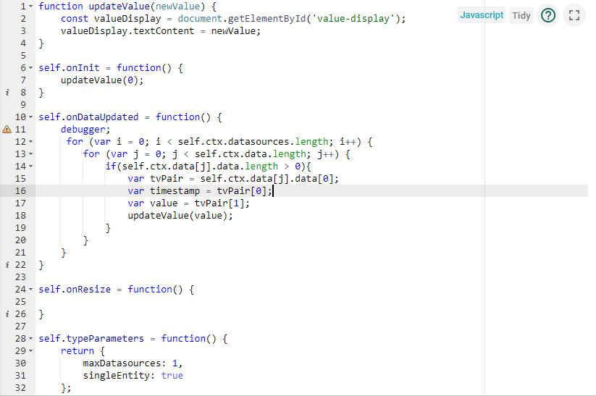
Thingsboard Custom Widget
I. Ariketa: Etiketa sinplea
IAk sortutako funtzioari deiak gehitu
self.onInit = function() {
updateValue(0);
}
self.onDataUpdated = function() {
debugger;
for (var i = 0; i < self.ctx.datasources.length; i++) {
for (var j = 0; j < self.ctx.data.length; j++) {
if(self.ctx.data[j].data.length > 0){
var tvPair = self.ctx.data[j].data[0];
var timestamp = tvPair[0];
var value = tvPair[1];
updateValue(value);
}
}
}
}

Slide 27
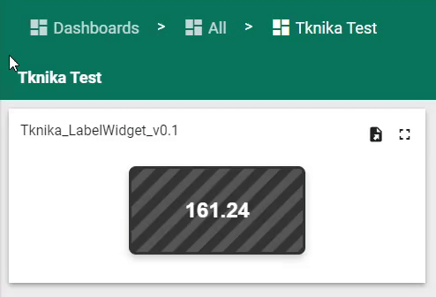



Thingsboard Custom Widget
I. Ariketa: Etiketa sinplea
Gure lehen widget "homemade" probatzeko unea da.
Horretarako, Dashboard bat sortu eta zure widget-a eranstea besterik ez zaizu geratzen!
Ariketa ebazteko kodea

Slide 28
Thingsboard Custom Widget
5. Settings schema
Lehenengo betilea, Settings schema, widget-aren konfigurazioaren JSON eskema zehazteko erabiltzen da, erabiltzailearen interfaze-formulario bat automatikoki sortzeko.
Erabiltzailearen interfazetik sortutako formularioa widget-aren konfigurazioaren itxuran agertzen da.
Widget-aren konfigurazio espezifikoak biltegiratzeko aukera ematen digu, eta widget-aren JavaScript kodetik eskuragarri, eta horrek gure widget-aren barruko elementuak konfiguratzeko aukera ematen digu, honela:
Tituluak
Elementuen koloreak, hala nola hondoak, ertzak...
Irudiak
Metrika-izenak
Metrika unitateak
RPC parametroak
etab.
Informazio gehiago:
https://networknt.github.io/react-schema-form/
https://rjsf-team.github.io/react-jsonschema-form/

Slide 29
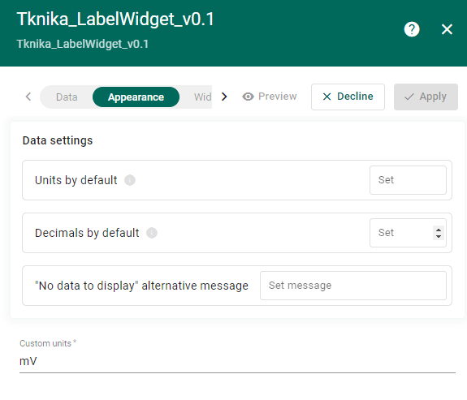
Thingsboard Custom Widget
5. Settings schema
{
"schema": {
"type": "object",
"properties": {
"units": {
"title": "Custom units",
"type": "string",
"default": "mV"
}
},
"required": [
"units"
]
},
"form": [
"units"
]
}
Propietateek elementu parametrizagarriei dagokie.
Mota askotakoak izan daitezke, testua, booleanoa, zenbakizkoa, data...
Derrigorrezkotzat har daitezke eta, beraz, erabiltzaileak balio bat adierazi beharko du.
Elementuen ordena zehazten da formularioan, eta aukeran, UI osagarri bat erabili nahi bada, adibidez, data motako parametro bat "Date-Picker" batekin konfiguratu daiteke.

Slide 30
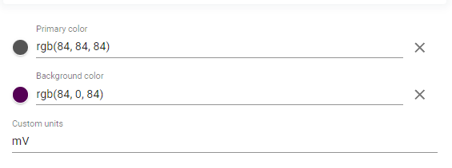
Thingsboard Custom Widget
5. Settings schema
{
"schema": {
"type": "object",
"properties": {
"primaryColor": {
"title": "Primary color",
"type": "string",
"default": "#545454"
},
"backgroundColor": {
"title": "Background color",
"type": "string",
"default": "#540054"
},
"units": {
"title": "Custom units",
"type": "string",
"default": "mV"
}
},
"required": [
"primaryColor“,
"backgroundColor“,
"units“
]
},
"form": [
{
"key": "primaryColor",
"type": "color"
},
{
"key": "backgroundColor",
"type": "color"
},
"units"
]
}

Slide 31
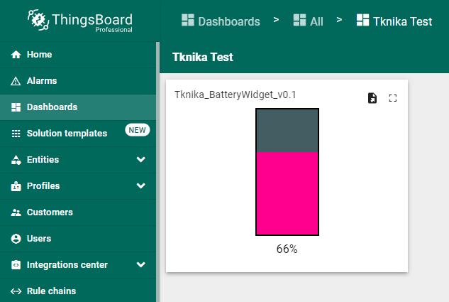
Thingsboard Custom Widget
II. Ariketa: Widget konplexuagoa
Helburua:
Widget mota berri bat sortuko dugu. Bateria baten betetze/hustuketa simulatu behar du. Horretarako, deskribapen funtzionaletatik abiatuta kodea sortzeko gai den IA bat erabiliko dugu.

Slide 32
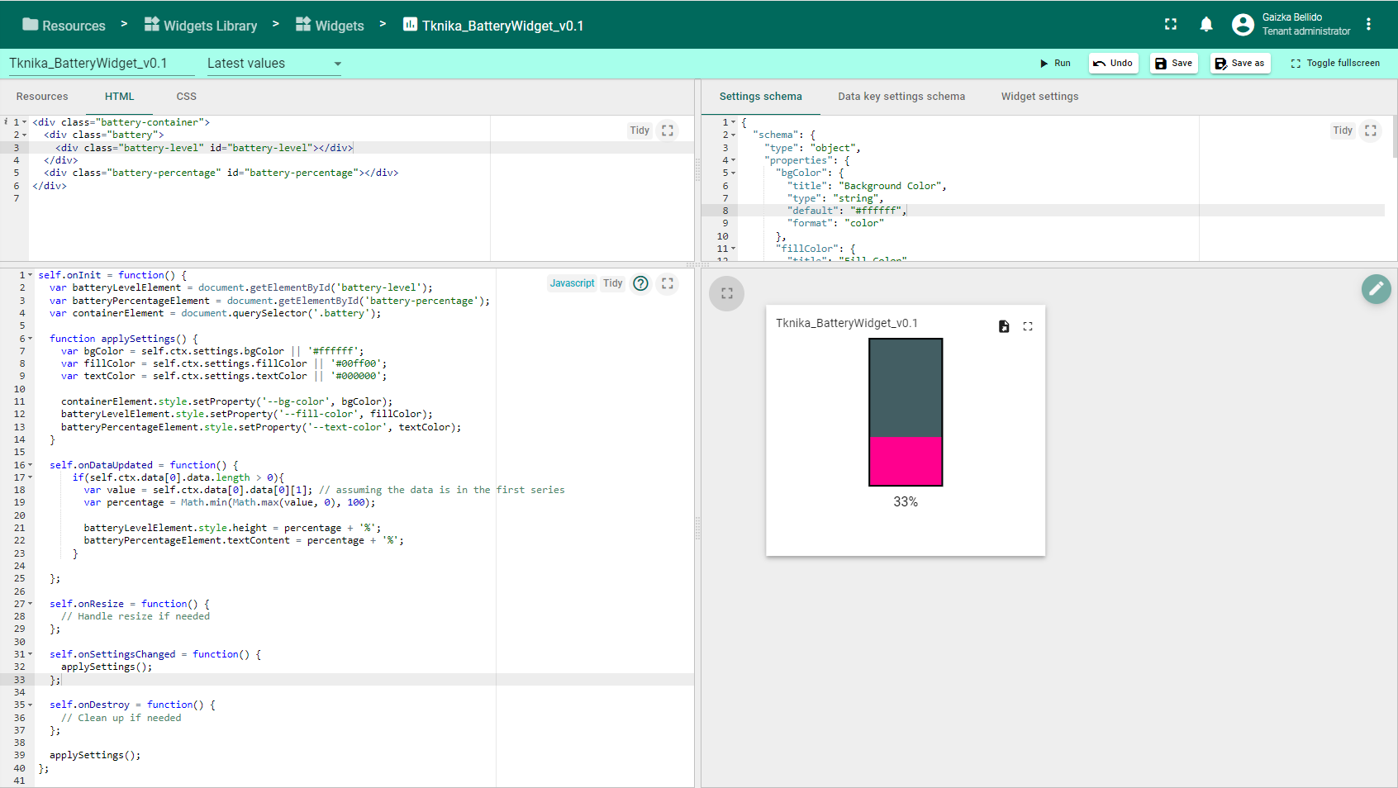
Thingsboard Custom Widget
II. Ariketa: Widget konplexuagoa
Human2IA: Necesito crear un widget para Thingsboard. Este debe simular el llenado de una batería de forma animada, con un título de cabecera y con el porcentaje de llenado en su interior. Además, necesito que crear una configuración de Settings schema para indicar el color de fondo, el color de llenado, el color del texto del porcentaje y el título.

Slide 33
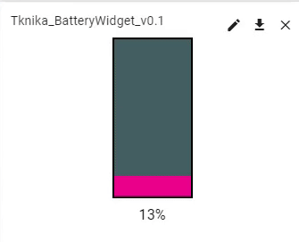

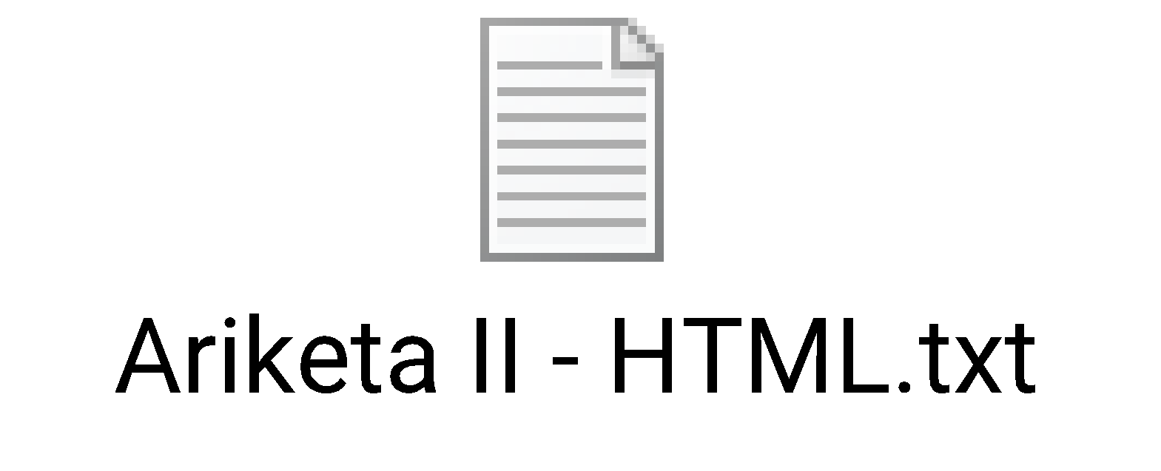
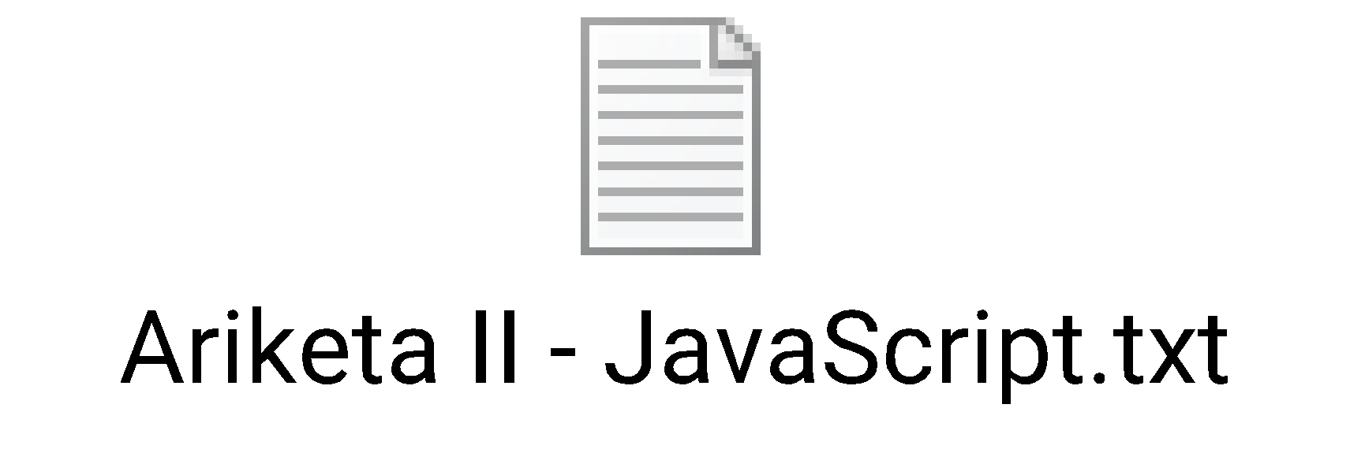

Thingsboard Custom Widget
II. Ariketa: Widget konplexuagoa
Gure bigarren widget "homemade" probatzeko unea da.
Horretarako, Dashboard bat sortu eta zure widget-a eranstea besterik ez zaizu geratzen!
Ariketa ebazteko kodea

Slide 34




#LCAMP_EU
info@lcamp.eu
www.lcamp.eu
@LCAMP_EU
LCAMP
Learner Centric Advanced Manufacturing Platform for CoVEs

